Slide 1
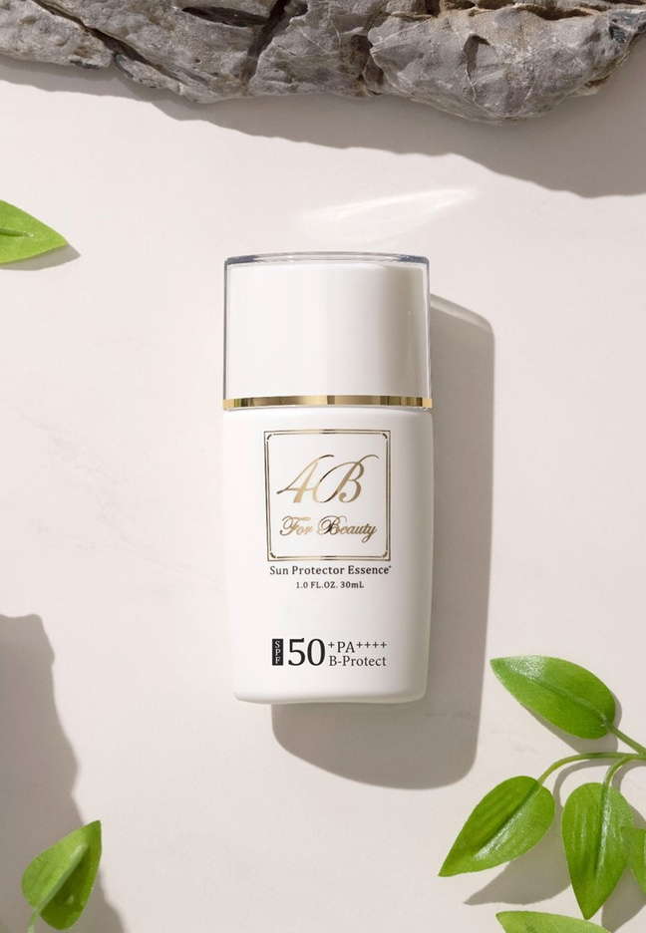
肌効果・使いやすさで考えた
New
日焼け止め美容液
4Bシリーズ
Sun Protector Essence+ ￥4,180（税込）
ブルーライト対策 ウォータープルーフ
美容液のようなつけ心地 ツヤ感アップ

